Slide 1
Знания и физическое совершенство
Система работы учителя физической культуры
МБОУ начальной школы – детского сада «Родничок»
Лоншаковой Л.Г.

Slide 2
Цель моей работы:
Создать комфортные условия для физического и морально – психологического развития ребёнка в ОУ через различные формы физкультурно-оздоровительной работы.

Slide 3
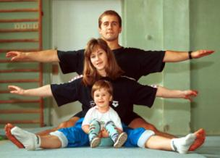
Вся система работы учителя физического воспитания должна быть направлена на формирование ценностного отношения к здоровью
Создание здоровьесберегающей образовательной среды
Формирование универсаль-ных учебных действий
Ценностное отношение к здоровью

Slide 4
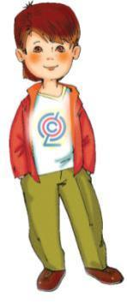
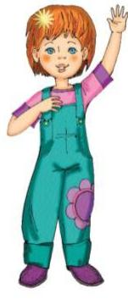
Подготовить к выпуску из ОУ физически и морально-психологически развитого ученика с мотивацией к здоровому образу жизни
Работа с родителями, сотрудниками, тренерами ДЮСШ, работниками УДО и др. общ. орг.
Организация двигательного режима ОУ, внеклассной и спортивно-массовой работы.
Совершенствование методики обучения, использование инновационных технологий и разнообразие форм ведения уроков, работа по самообразованию .
Создание материально-технической базы: оборудование мест занятий, обеспечение достаточным количеством разнообразного спортинвентаря и оборудования
Notes:
Но для этого мне, как учителю, необходимо пройти несколько этапов работы той пирамиды, пройдя по которой каждый ребёнок мог бы достигнуть высот совершенства и здоровья.

Slide 5


Задачи урока
Оздоровительные
Соблюдение гигиенических норм и правил техники безопасности
Развитие физических качеств
Образовательные
Формирование теоритических знаний
Формирование двигательных умений и навыков
Воспитательные
Воспитание морально-волевых качеств
Формирование коммуникативных и личностных учебных действий
Формирование познавательных и регулятивных учебных действий
Применение здоровьесберегающих технологий

Slide 6

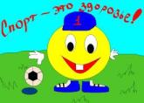

Формирование теоритических знаний
беседа, объяснение, диалог, показ презентаций, видеоматериалов;
исследовательская и проектная деятельность;
использование:
- наглядных пособий;
- метода повтора информации и тренировки;
- игрового метода.

Slide 7
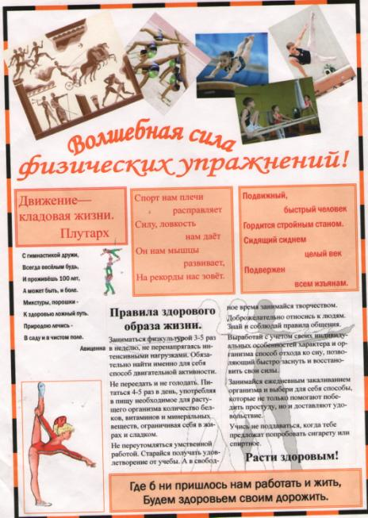

Slide 8
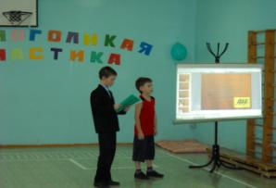
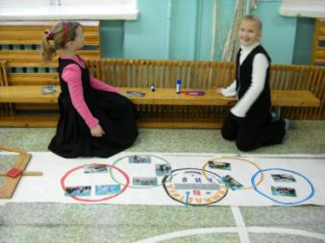
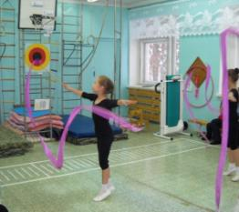
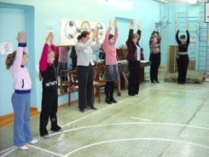
Проектно-исследовательский метод получения теоритических знаний.
Проект «Эта многоликая гимнастика»
Работа группы по теме «Гимнастика в режиме дня»
Демонстрация презентации
После презентации- демонстрация одного из видов художественной гимнастики – упражнения с лентой

Slide 9
Наглядные пособия – верные помощники в приобретении теоритических знаний

Slide 10
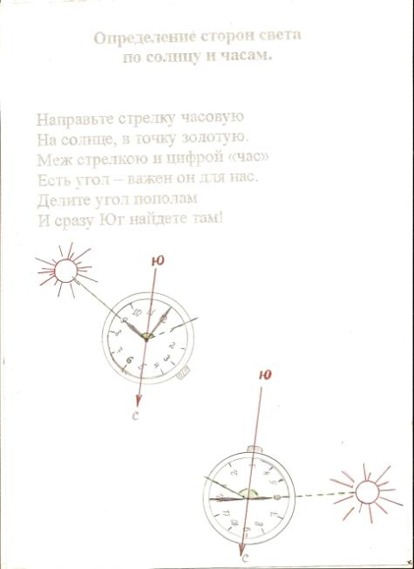
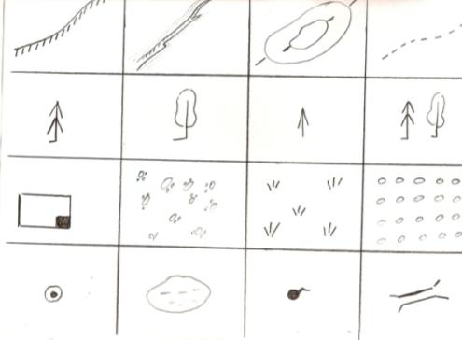
Карточки по туризму.
Слева -информационного характера,
справа – карточка тестирования теоритических знаний по топографии(в каждом ряду нужно зачеркнуть лишний топознак)

Slide 11
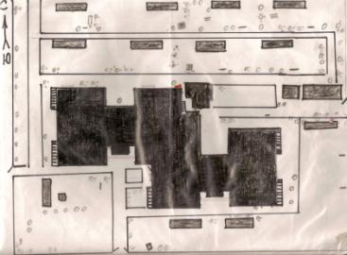
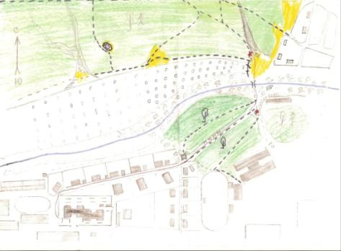
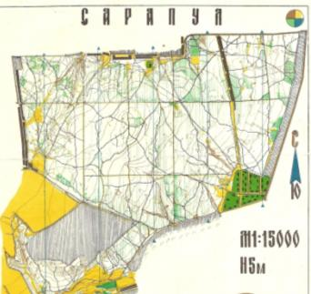
По этому плану- карте учу ориентироваться дошкольников
Карта для первоклассников
Карта, по которой работают ученики 3-4 классов

Slide 12
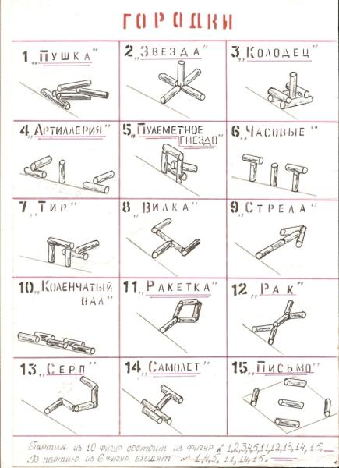


Slide 13
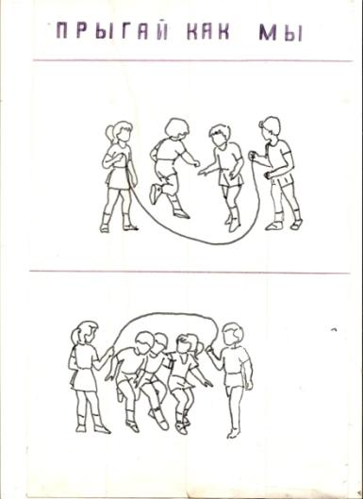
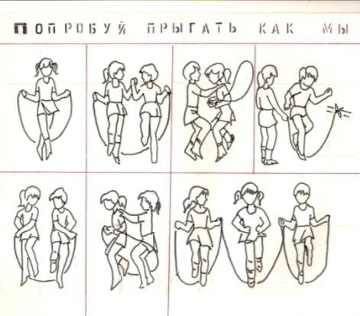

Slide 14
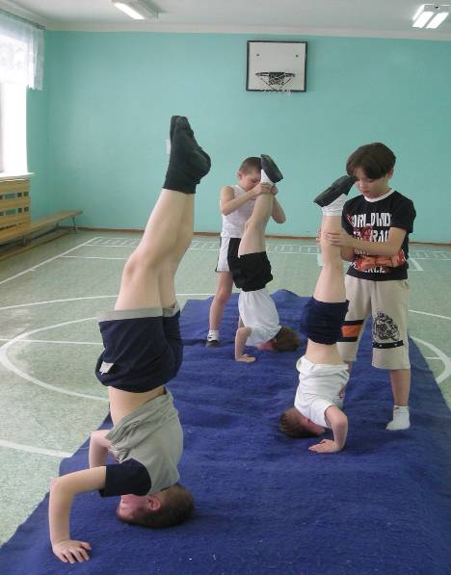

Slide 15
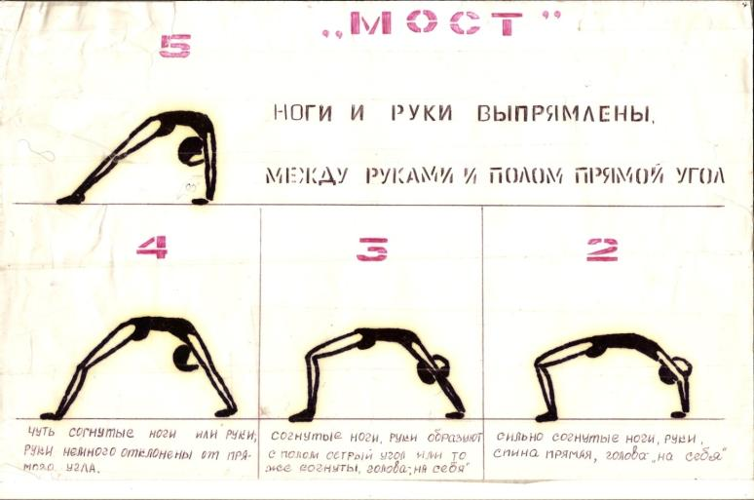
Карточки возможных ошибок и оценивания

Slide 16
Оздоровитедьные задачи урока
Соблюдение гигиенических норм;
Соблюдение правил техники безопасности;
Работа на осанку и профилактику плоскостопия;
Выполнение комплексов дыхательной и других видов оздоровительной гимнастики;
Развитие физических качеств

Slide 17
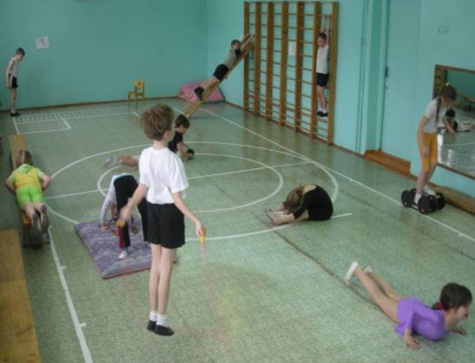
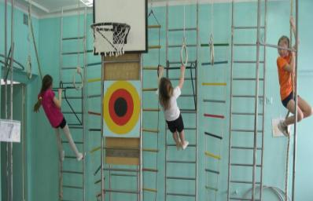
Круговая тренировка – это кладезь для развития физических качеств
Notes:
Развитие физических качеств осуществляю в форме круговой тренировки, в форме игр «Змейка», «За 10 секунд», «Космонавты», «Земля, вода, воздух» и др.

Slide 18
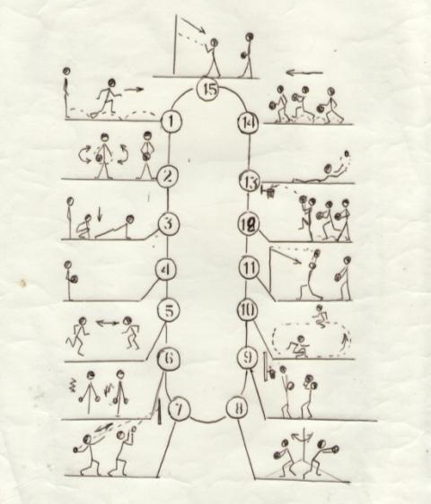
Комплекс круговой тренировки по баскетболу

Slide 19
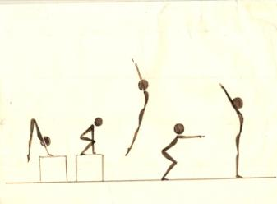
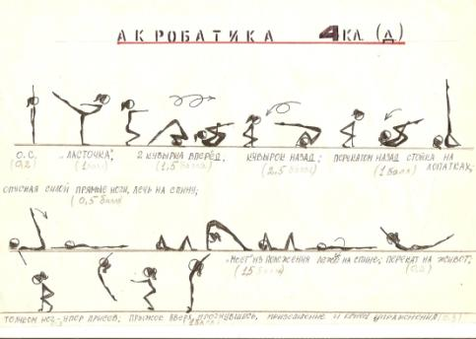
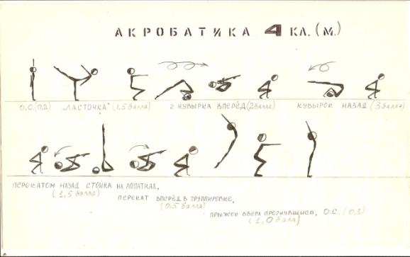

Slide 20
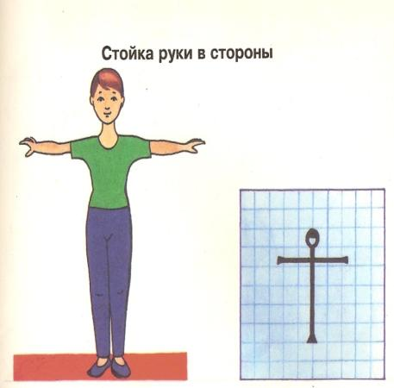
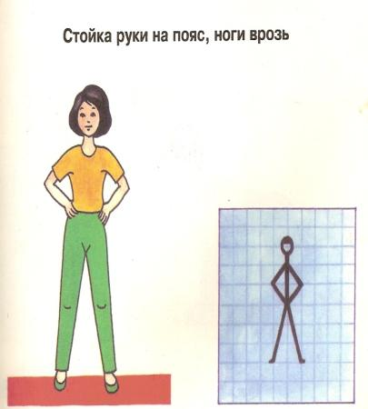
Как рисовать исходные положения упражнений (слайды из презентации)

Slide 21
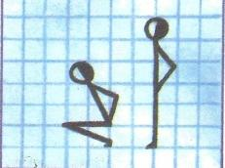
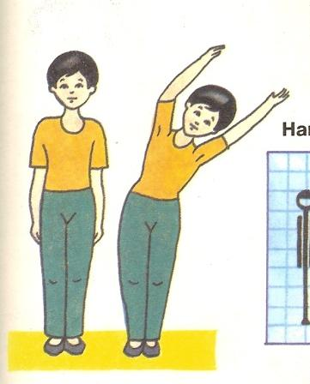
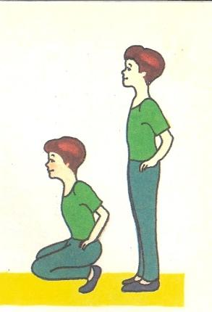
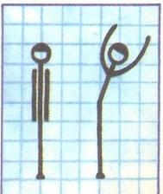
Как изображать на рисунке выполнение упражнений (слайды из презентации)
ПРИСЕДАНИЯ
НАКЛОНЫ В СТОРОНУ

Slide 22
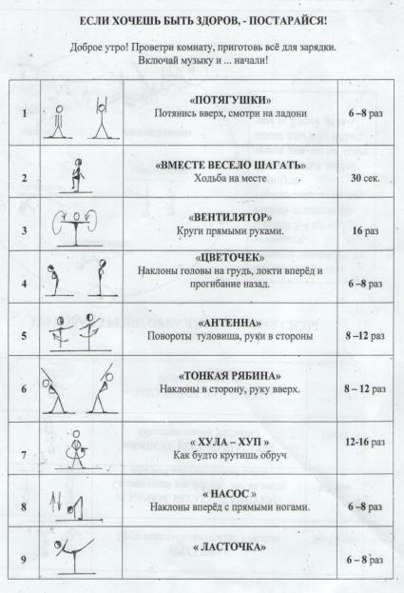
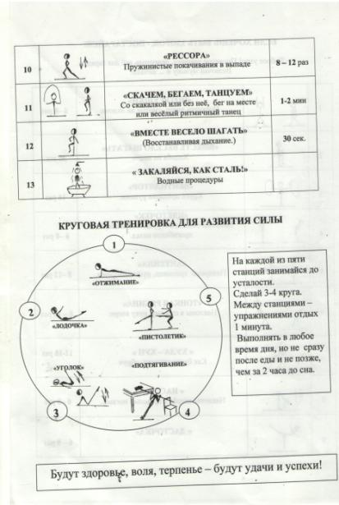

Slide 23
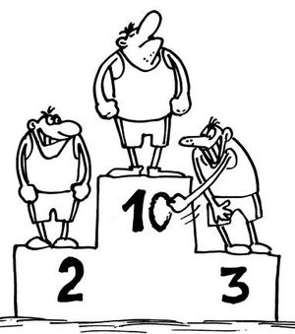
Подведение итогов по общефизической подготовке

Slide 24
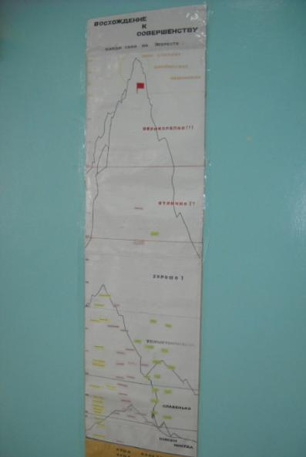
Стенд «Восхождение к совершенству» до сих пор пользуется популярностью даже у выпускников нашей школы

Slide 25
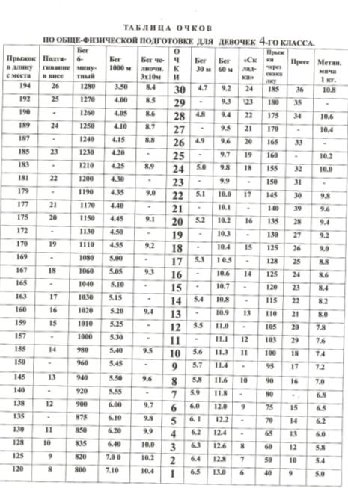

Slide 26
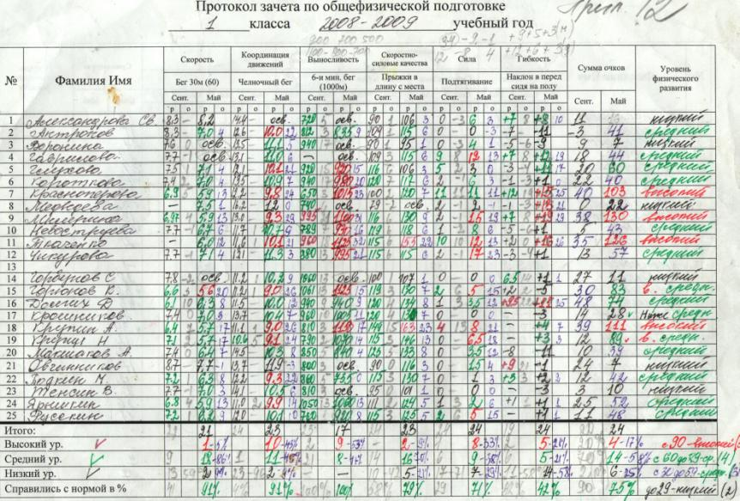

Slide 28
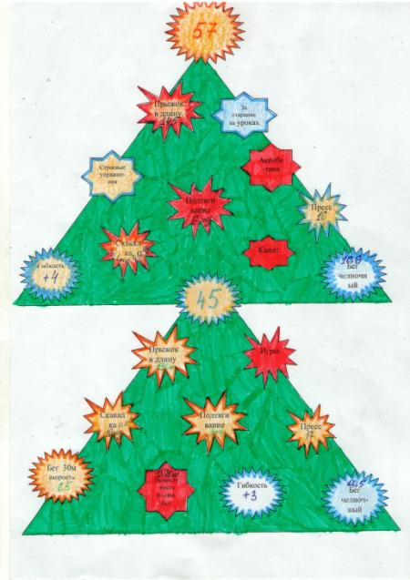

Slide 29
Мониторинг физической подготовки учащихся ш \с «Родничок»

Slide 30
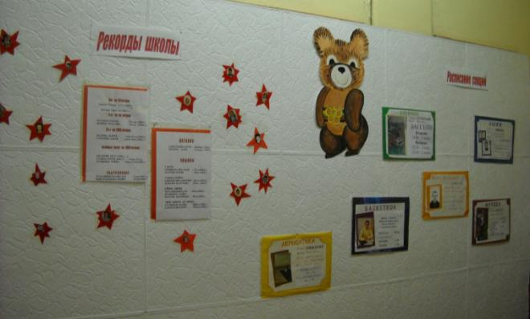

Slide 31
Рекорды школы

Slide 32
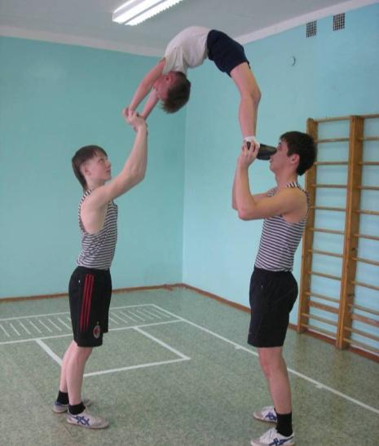
Выпускники «Родничка» приходят просто позаниматься акробатикой

Slide 33

Основная задача учителя физической культуры младшего школьного возраста
Потребность в регулярных занятиях физической культурой
Желание
Выработать устойчивый интерес к двигательной активности

Slide 34
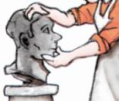
Спасибо за внимание!
БУДЬТЕ И ВЫ ТАЛАНТЛИВЫМИ СКУЛЬПТОРАМИ СВОЕГО ЗДОРОВЬЯ !

Slide 35
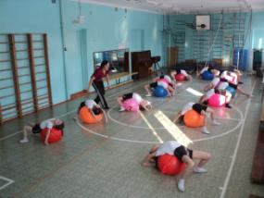
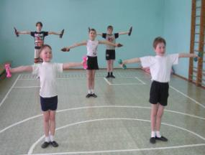
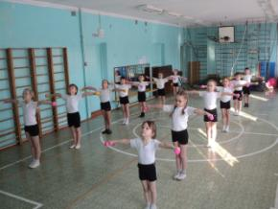
Развитие физических качеств
Достаточное количество спортинвентаря позволяет разнообразить комплексы общеразвивающих упражнений в подготовительной части урока и повышает интерес к уроку в целом, что способствует развитию физических качеств.

Slide 36
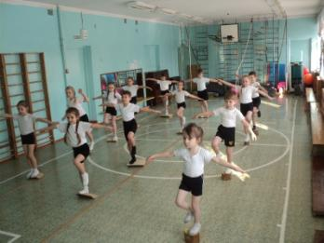
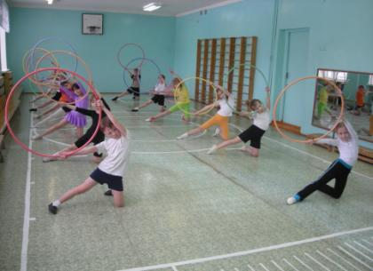
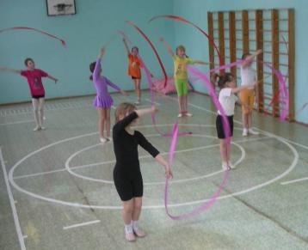
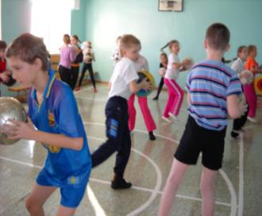
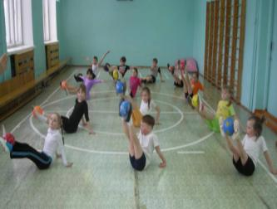

Slide 37
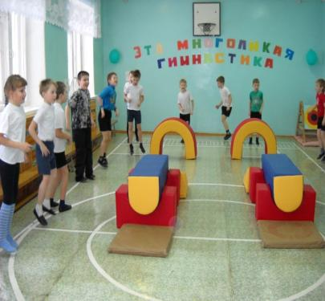

Поточно –групповой метод и работа в группах не только
способствует развитию физических качеств, но и формирует коммуникативные и личностные универсальные действия
Поточно - групповой метод.
Разминка в движении игрового урока
Упражнения в парах
на развитие гибкости

Slide 38


Фронтальный и фронтально- групповой метод повышают двигательную активность детей и моторную плотность урока

Slide 39


Работа на осанку

